Slide 1
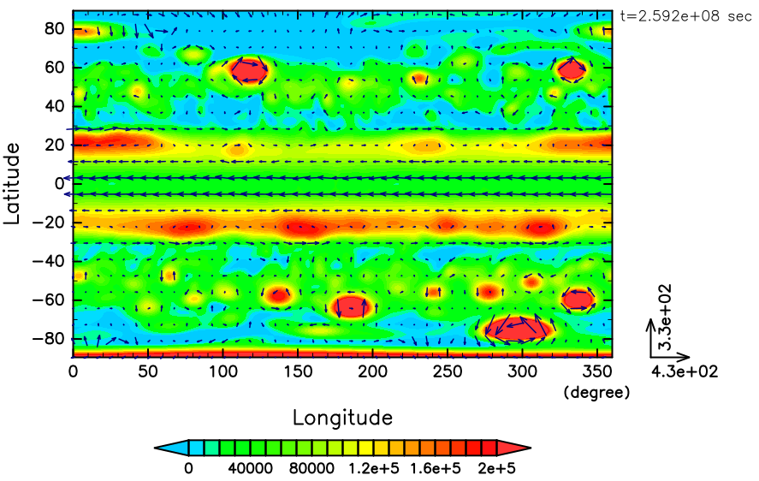
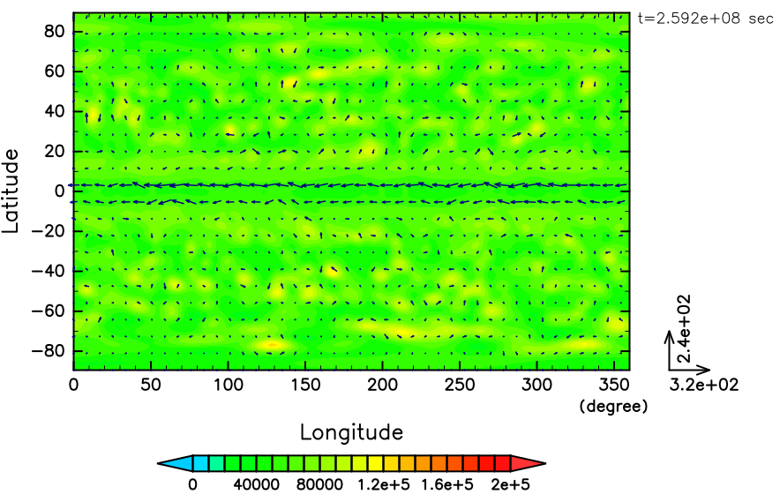
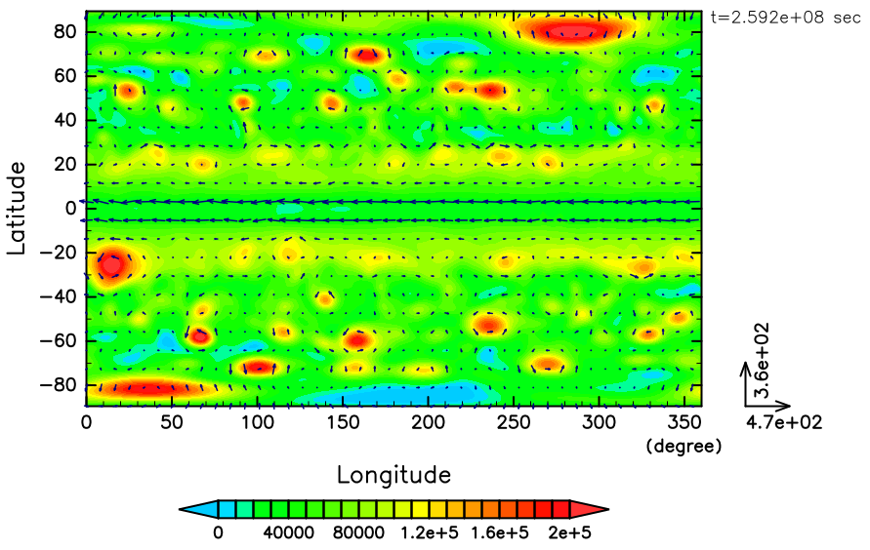



$τ_{APE}=∞$ (A1)
$τ_{APE}={10}^{8}$ (C1)
$τ_{APE}={10}^{7}$ (C2)
Notes:
a3_13
d1a_true
d1b_2
d1f
d1c
d1a_4

Slide 2
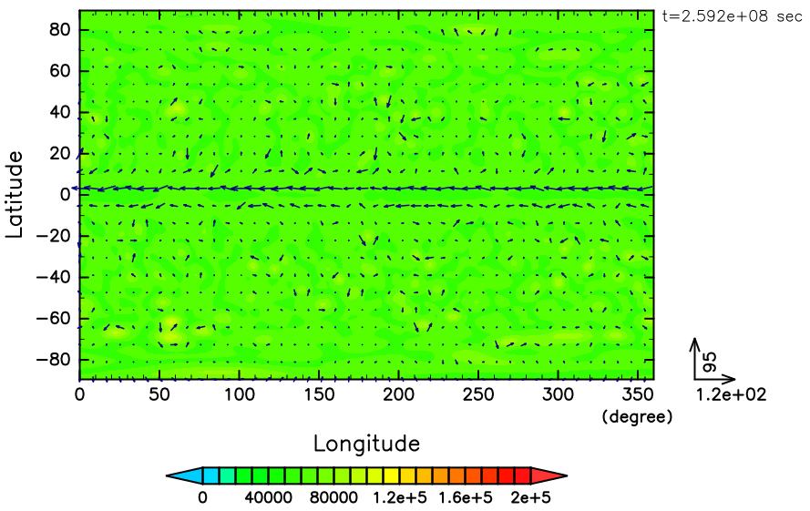
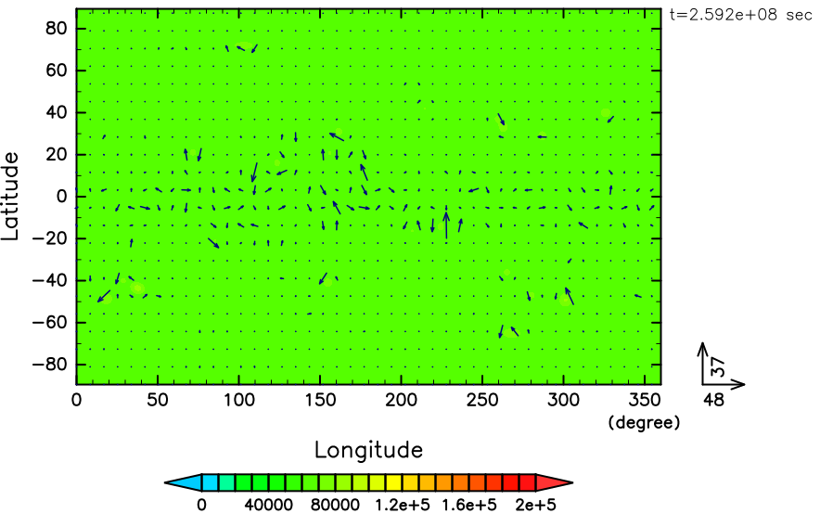
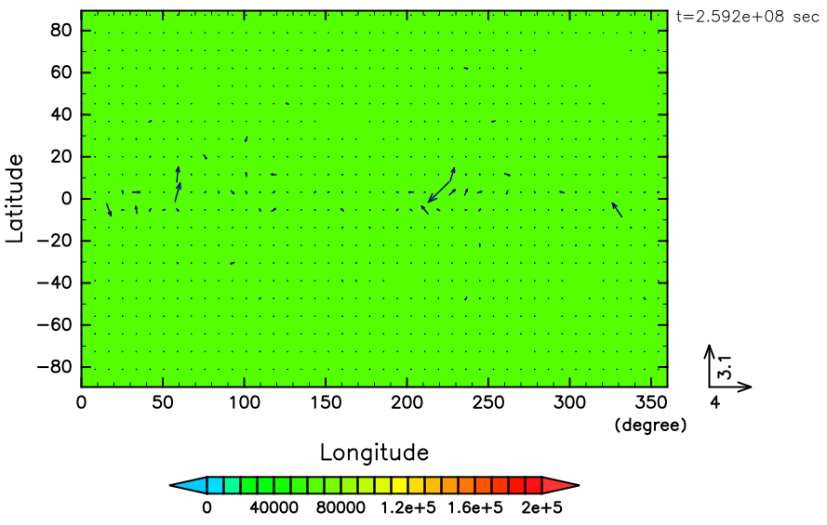



$τ_{APE}={10}^{6}$ (C3)
$τ_{APE}={10}^{5}$ (C4)
$τ_{APE}={10}^{3}$ (C5)
Notes:
a3_13
d1a_true
d1b_2
d1f
d1c
d1a_4

